Slide 1
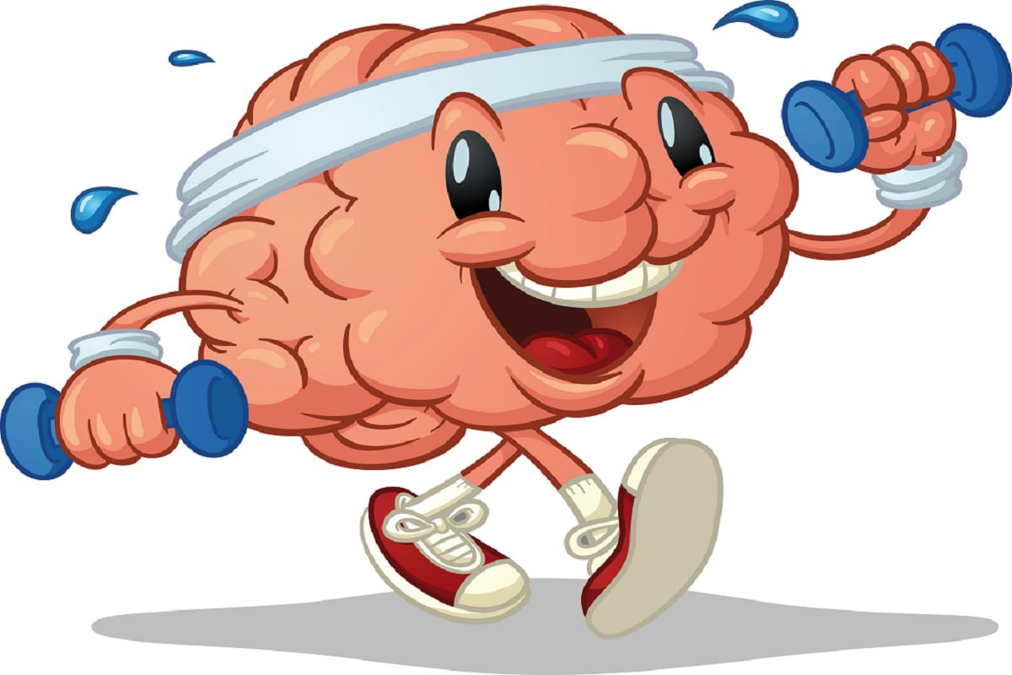
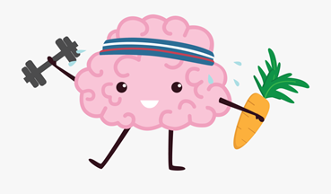
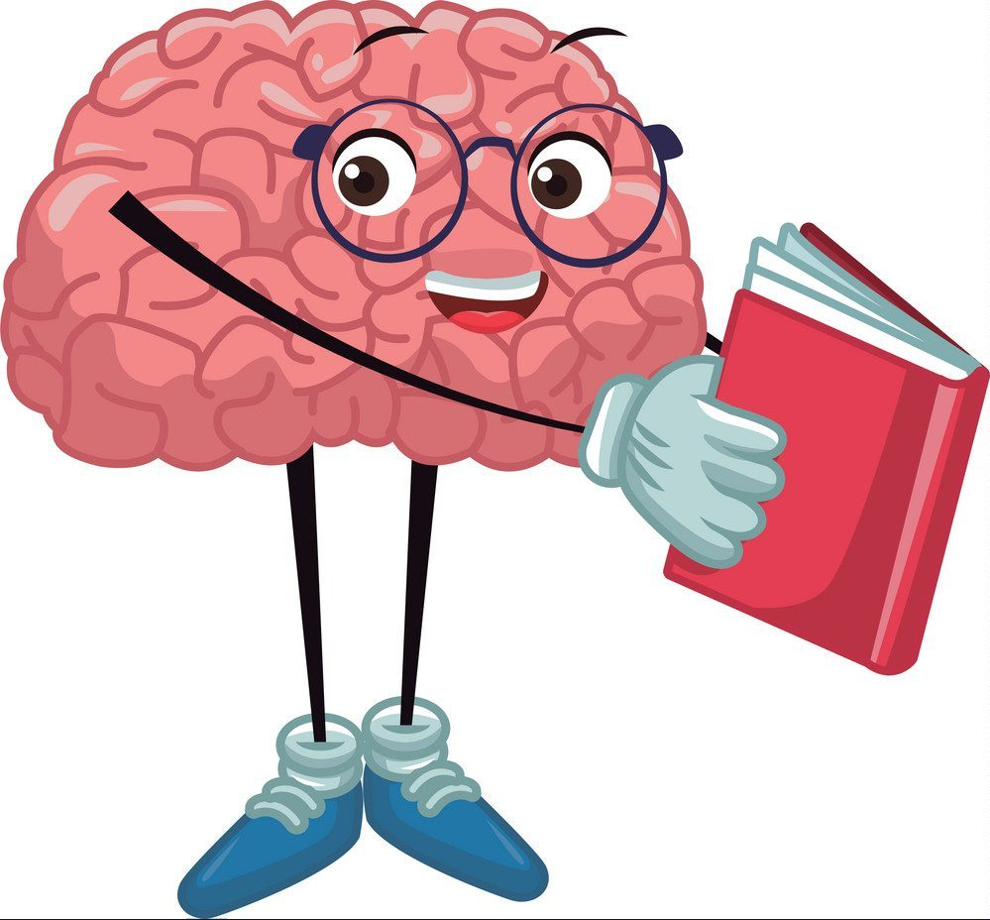
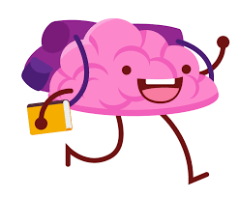
НЕРВНИ СИСТЕМ
Познавање природе - 5. разред

Slide 2
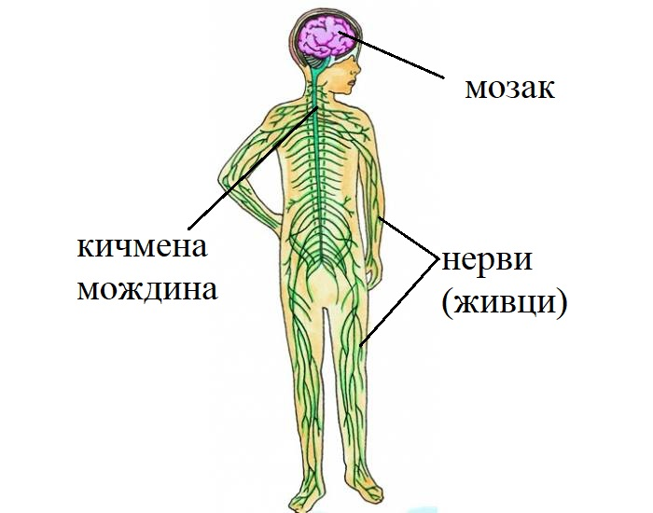
Нервни систем управља радом свих органа у нашем организму.
Чине га:

Slide 3
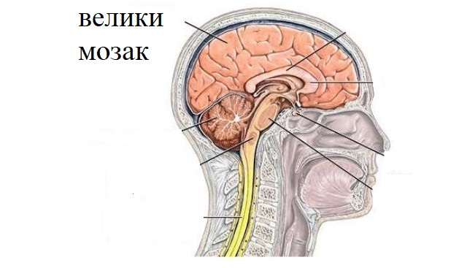
Мозак је смјештен у лобањи и тако заштићен костима.
Чини га много дијелова, али је највећи
велики мозак.
Површина великог мозга је наборана, сиве је боје и зове се кора великог мозга.
Испод коре је бијела нервна маса.

Slide 4
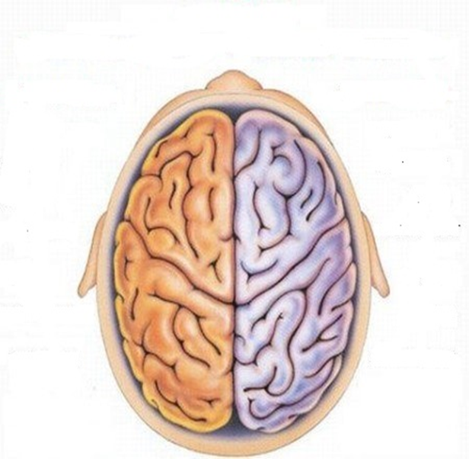
Велики мозак је подијељен на два једнака дијела.

Slide 5
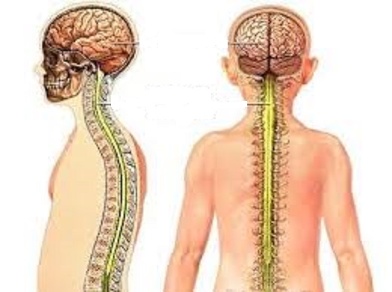
На мозак се надовезује кичмена мождина која пролази кроз кичмени стуб.
Кичмена мождина управља радњама без утицаја наше воље.
кичмена
мождина

Slide 6
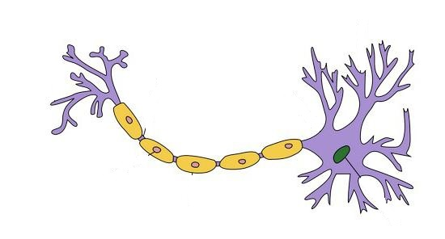
Од мозга и кичмене мождине полазе нерви и гранају се по цијелом тијелу.
Преко нерава мозак управља радом свих органа.
Нерви су веза мозга и остатка тијела.
Ако дође до оштећења или прекида нерва мозак више не може управљати тим органом.
нерв

Slide 7
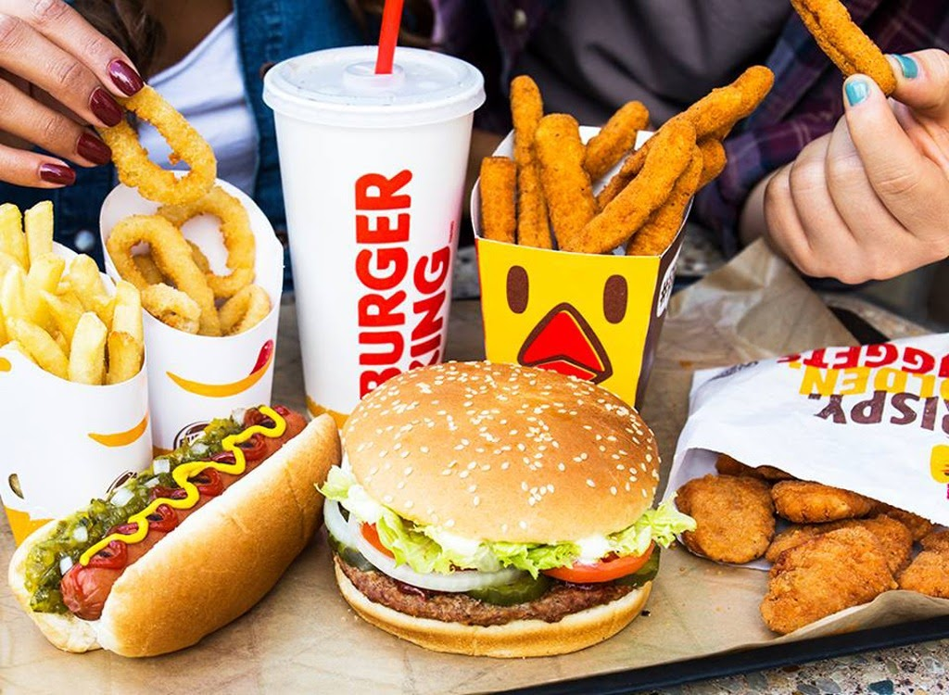
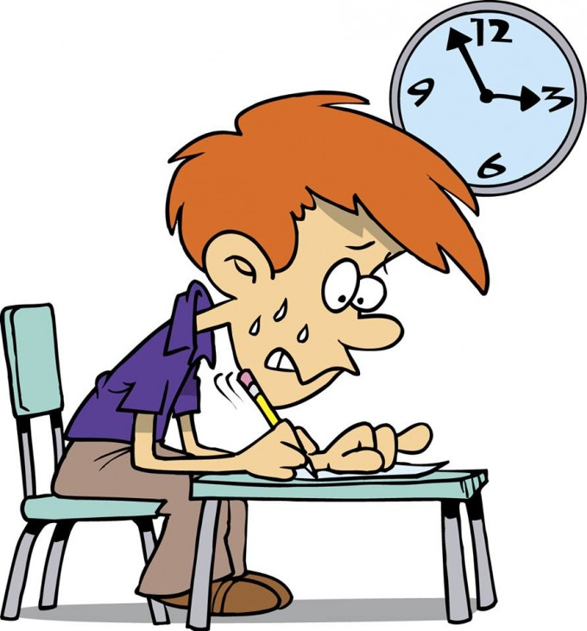
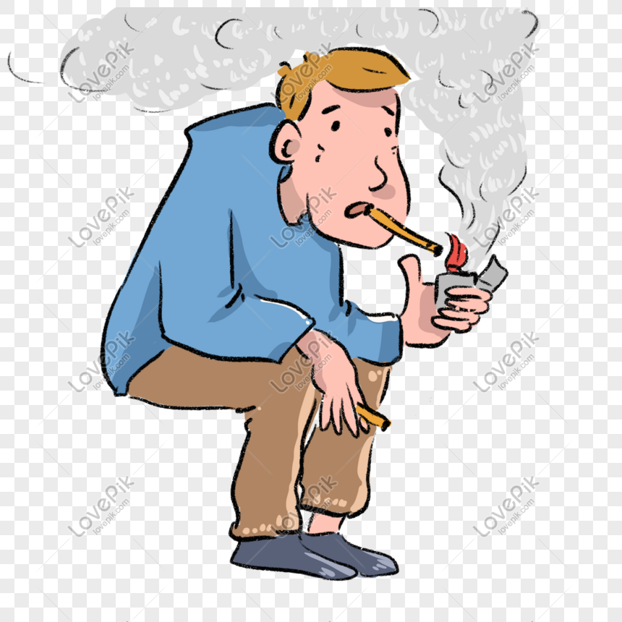
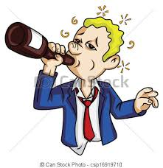
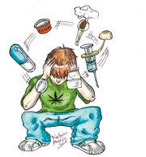
Болести нервног система:
губитак памћења, мождани удар, менингитис, епилепсија, нервоза, несаница и др.
Узроци поремећаја рада нервног система:
неправилан начин исхране, неактивност, претјеран замор, стрес, цигарете, алкохол, дрога и др.

Slide 8
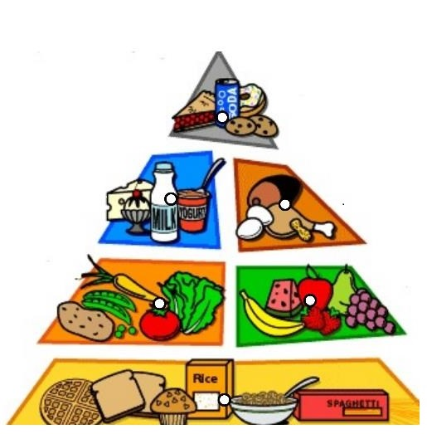
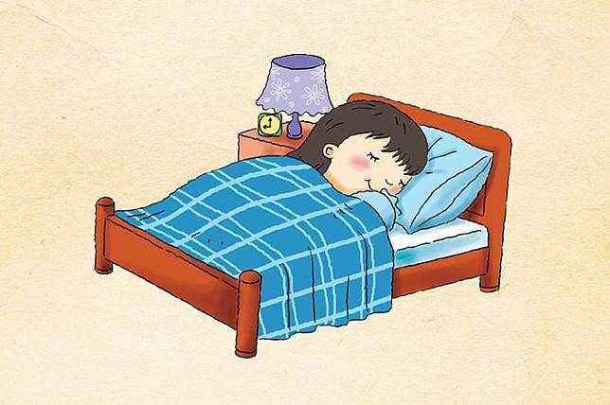
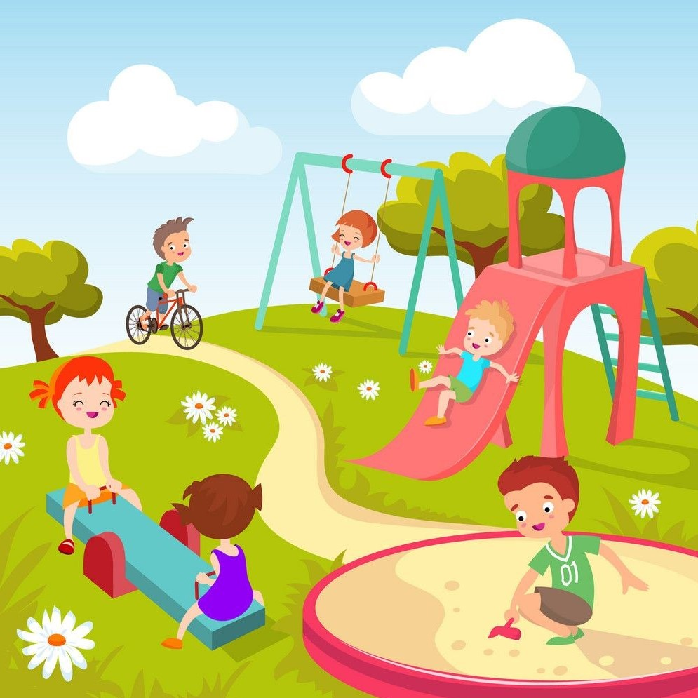
Њега и заштита нервног система
задраве животне навике, умјерена физичка активност, правилна и здрава исхрана, редовно спавање и боравак на свјежем ваздуху, избјегавање стресних ситуација, неконзумирање: алкохола, цигарета и дроге.

Slide 9
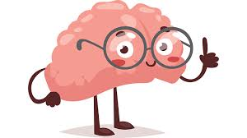
Да би се нервни систем правилно развијао, треба га вјежбати (много читати, размишљати и учити).

Slide 10
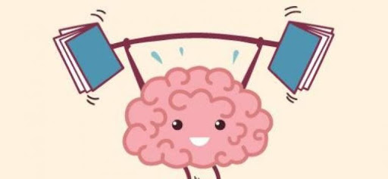
Задатак за самосталан рад:
Више информација о нервном систему можете пронаћи у уџбенику
„Познавањe природе“ за 5. разред.
Прочитајте текст на странама: 127. и 128.

